Slide 1
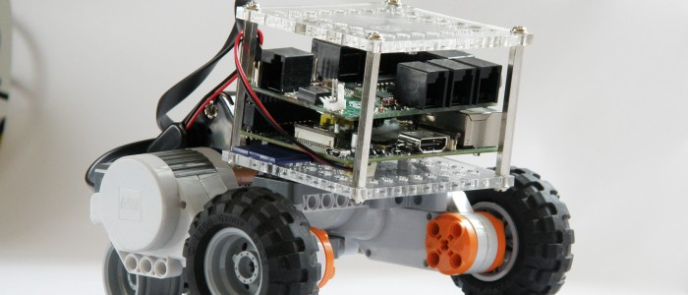
Projet GoPiWan
Barrat David
Bloyet nicolas
Bogrova nailya
Claudic guillaume
Loueslati taoufik

Slide 2
Thème & Objectifs
But du projet :
Réaliser un robot téléguidé, au moyen d’un petit PC (Raspberry Pi) équipé de moteurs, de roues, et d’une caméra, et de le piloter depuis une interface ( web, ou depuis un appareil Android).
Si le planning le permet, éventuellement réceptionner des flux des capteurs embarqués sur le robot.
À plus long terme, envisager la communication autonome entre différents robots.

Slide 3
Moyens Techniques
Rapberry Pi
BrickPi : un appareil relié au Pi permettant de lui adjoindre des moteurs, des capteurs, et d’y accéder via une bibliothèque homonyme
Dongle Wifi
Périphériques de test Android ( tablette et smartphone )
Langage utilisé : Java / API Android

